Slide 1
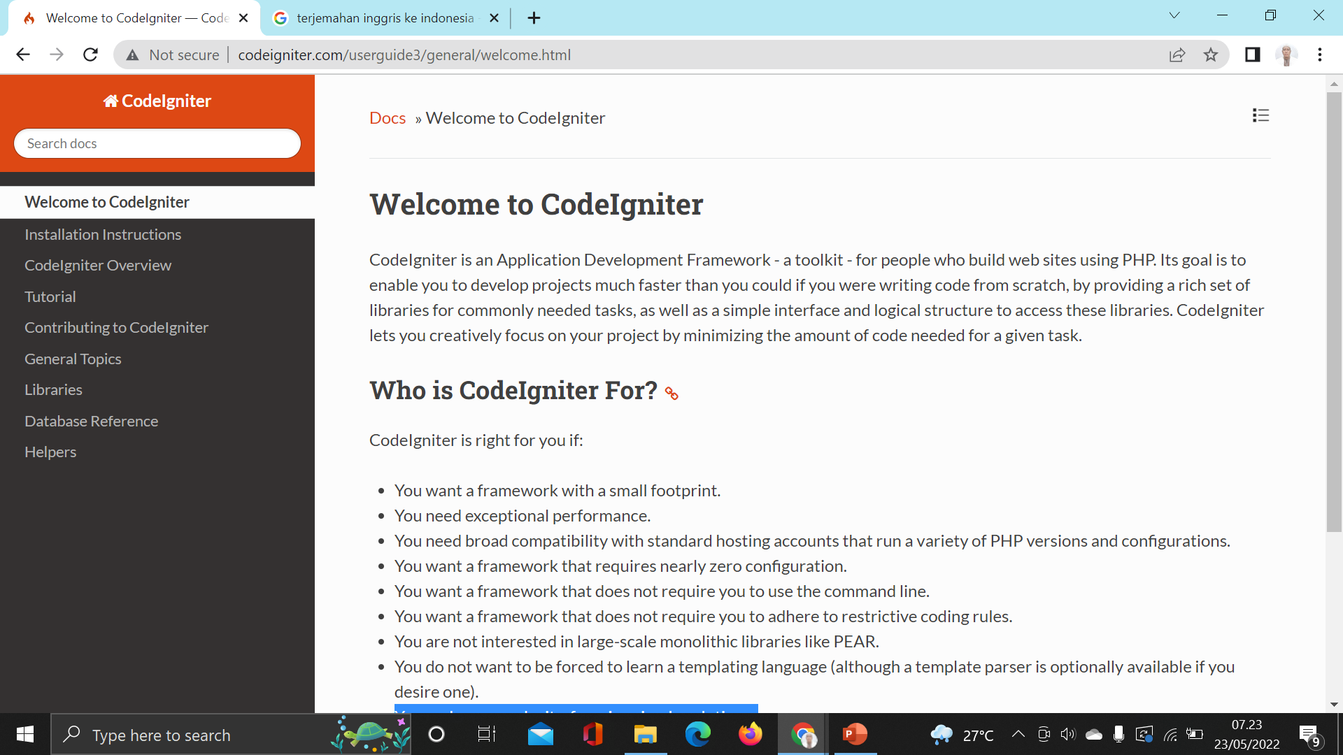
Pertemuan 11_12 : MVC (Model View Control) dengan CI
User Guide

Slide 2
Ci
CodeIgniter adalah Kerangka Pengembangan Aplikasi
- toolkit - untuk orang yang membangun situs web menggunakan PHP.
Tujuannya adalah untuk memungkinkan Anda mengembangkan proyek
lebih cepat daripada yang Anda bisa jika Anda menulis kode dari awal,
dengan menyediakan kumpulan pustaka yang kaya untuk tugas-tugas
umum yang dibutuhkan, serta antarmuka sederhana dan struktur logis
untuk mengakses pustaka ini.
CodeIgniter memungkinkan Anda secara kreatif fokus pada proyek Anda
dengan meminimalkan jumlah kode yang dibutuhkan untuk tugas tertentu.

Slide 3
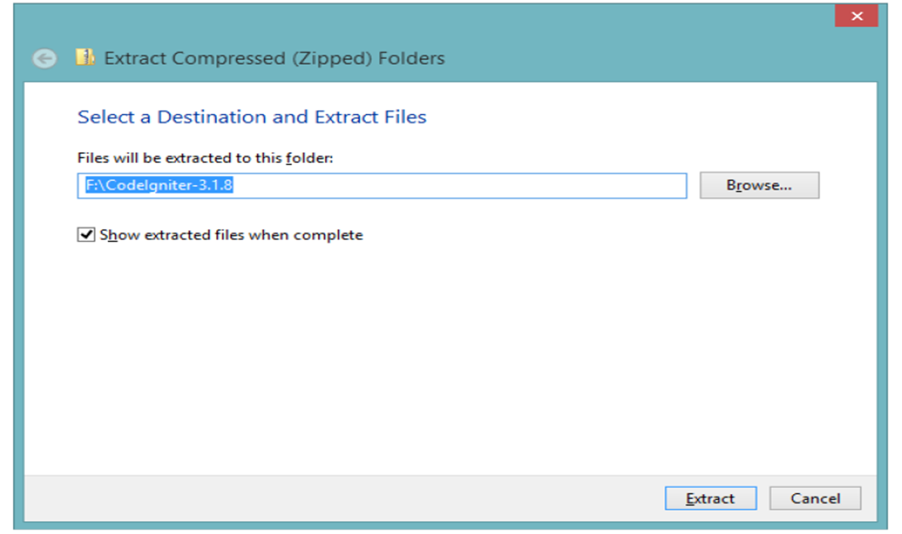
1. Download CI :
Extraxt CI di htdocs rename hasil extract sesuai nama proyek
Misal : coba_ci

Slide 4

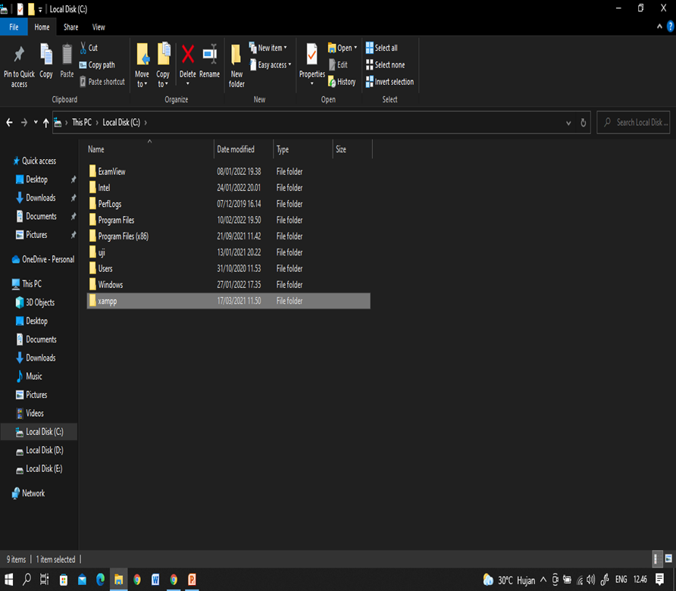
Pilih folder xampp

Slide 5
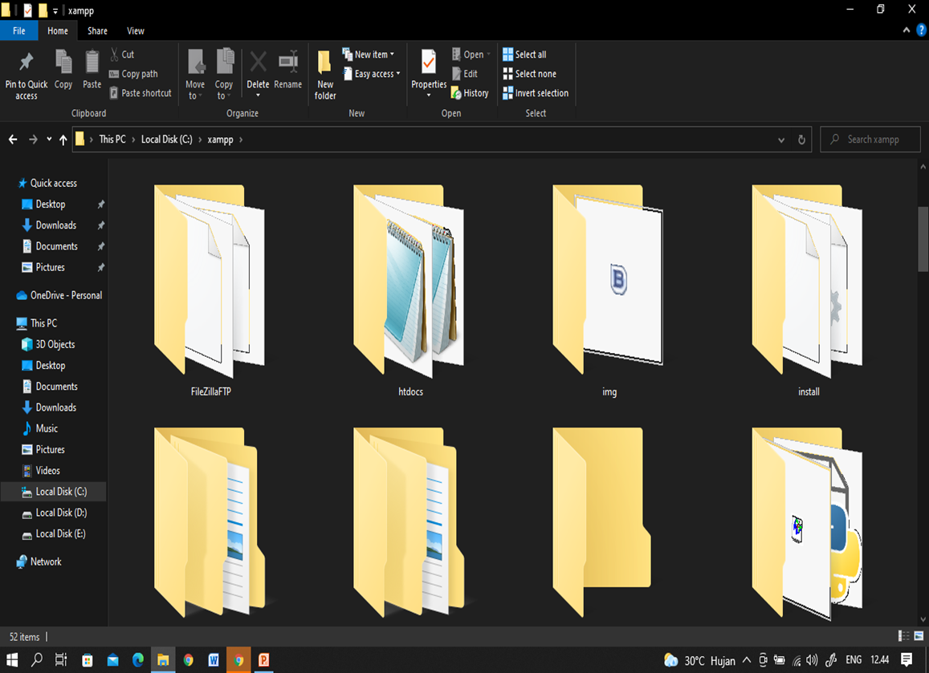
Pilih folder htdocs

Slide 6
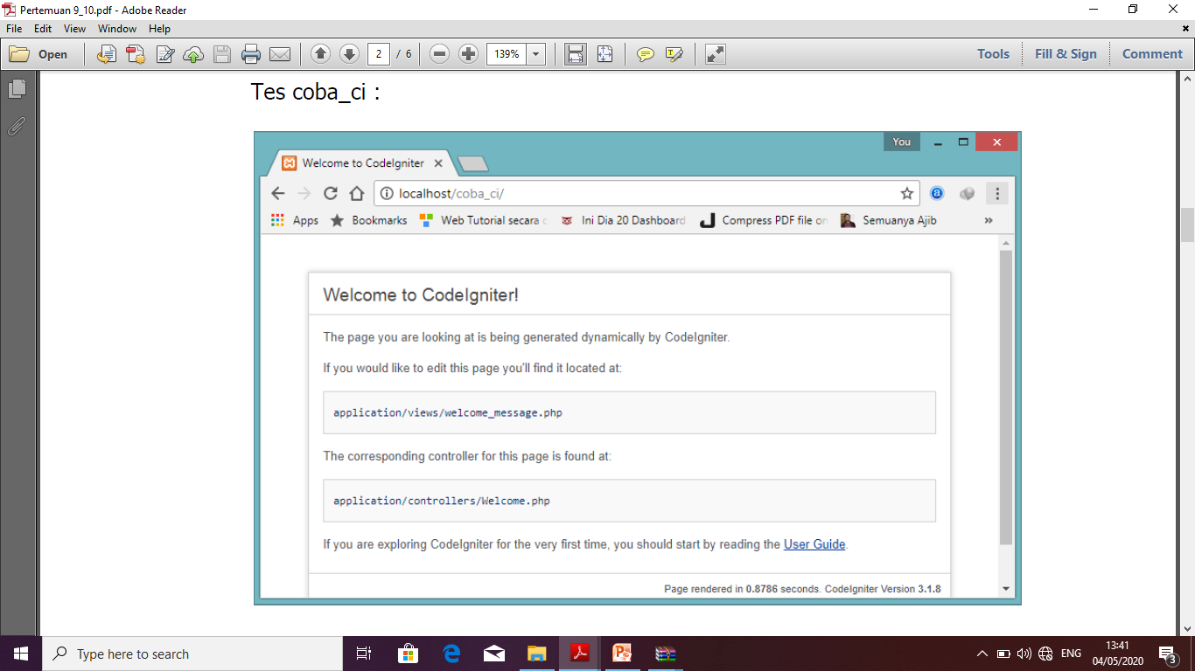

Slide 7
Buat code MVC berikut :
model/modelku.php
<?php
class Modelku extends CI_Model{
public function getData(){
return array(
'matkul' => "Pemrograman Web Lanjut",
'kelompok' => "4211-4212",
'lab' => "D.2.J"
);
}
}
?>

Slide 8
view/hello_ci.php
<html>
<head>
<title></title>
</head>
<body>
<h1>Selamat Datang</h1>
<p> Belajar CI View</p>
<?php echo $matkul.'<br>'; ?>
<?php echo $kelompok.'<br>'; ?>
<?php echo $lab.'<br>'; ?>
</body>
</html>

Slide 9
controller/helloworld.php
<?php
defined('BASEPATH') OR exit('No direct script access allowed');
class Helloworld extends CI_Controller {
public function index()
{
//echo "Hello world!!!!";
$this->load->model('modelku');
$data=$this->modelku->getData();
$this->load->view('hello_ci', $data);
}
}

Slide 10
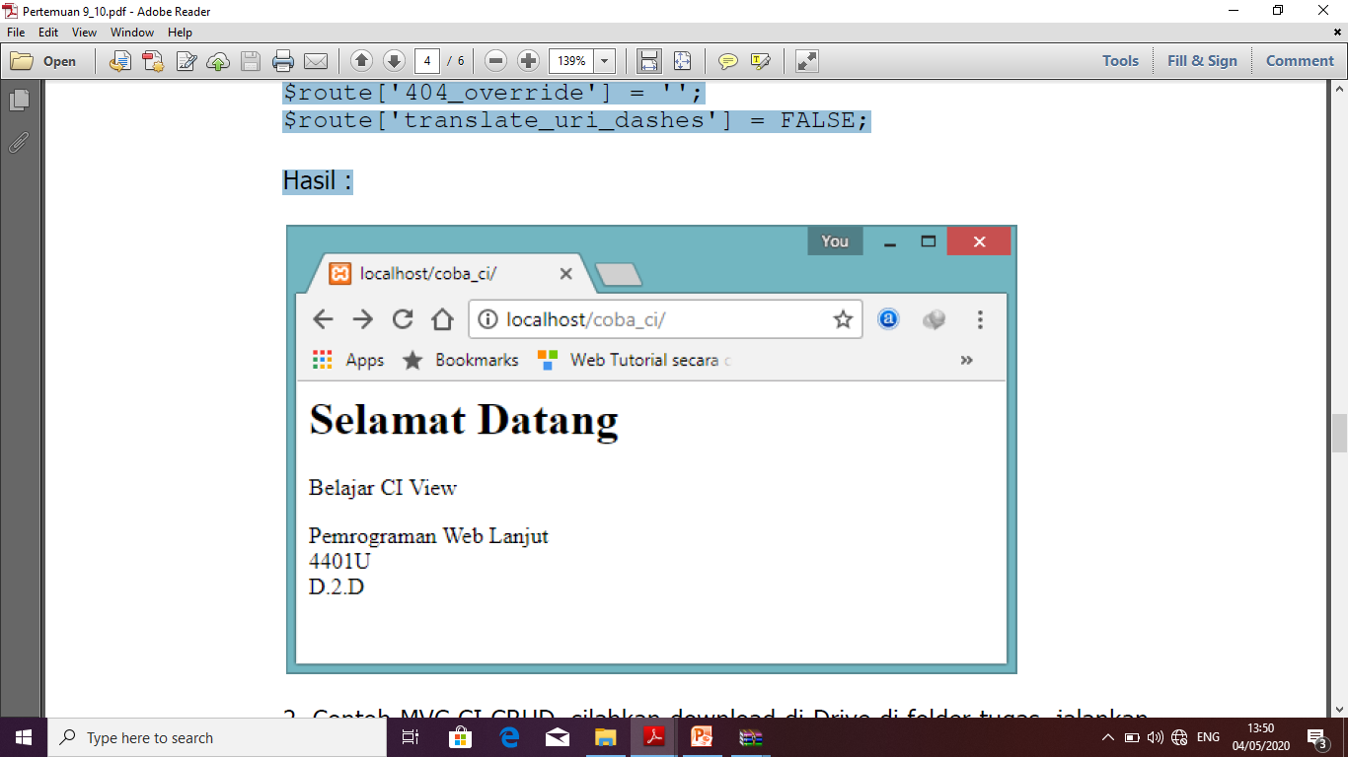
Update routes.php
//$route['default_controller'] = 'welcome';
$route['default_controller'] = 'helloworld';
$route['404_override'] = '';
$route['translate_uri_dashes'] = FALSE;
Hasil :

Slide 11
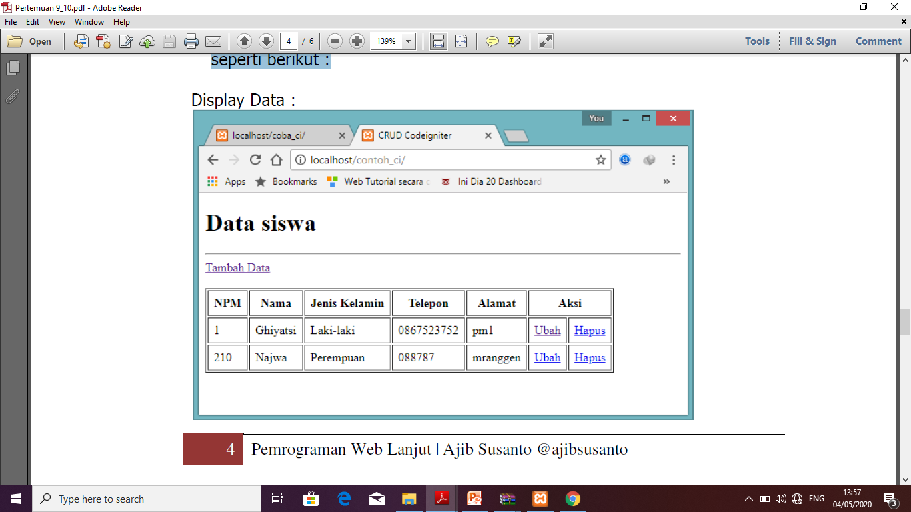
2. Contoh MVC CI CRUD, silahkan download di Drive di WAG, jalankan dan pastikan program dapat berjalan dengan normal. Hasil program seperti berikut :

Slide 12
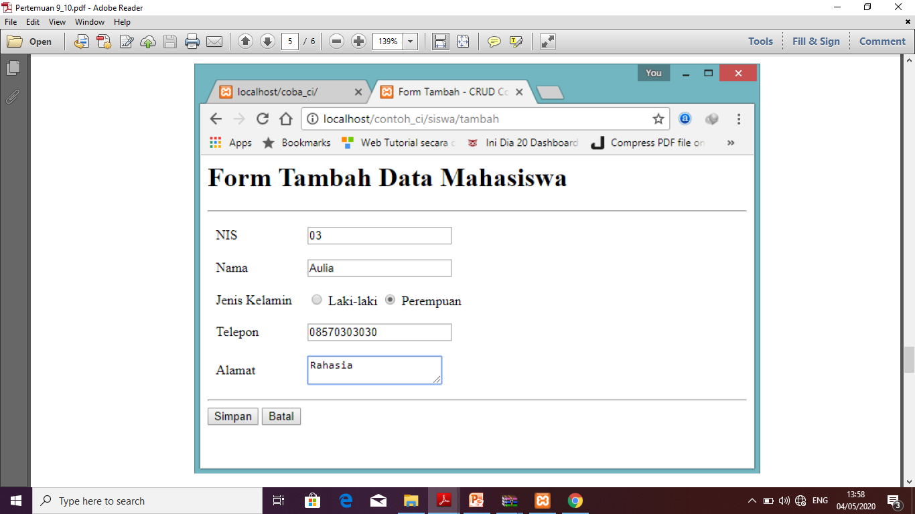
Tambah data :

Slide 13
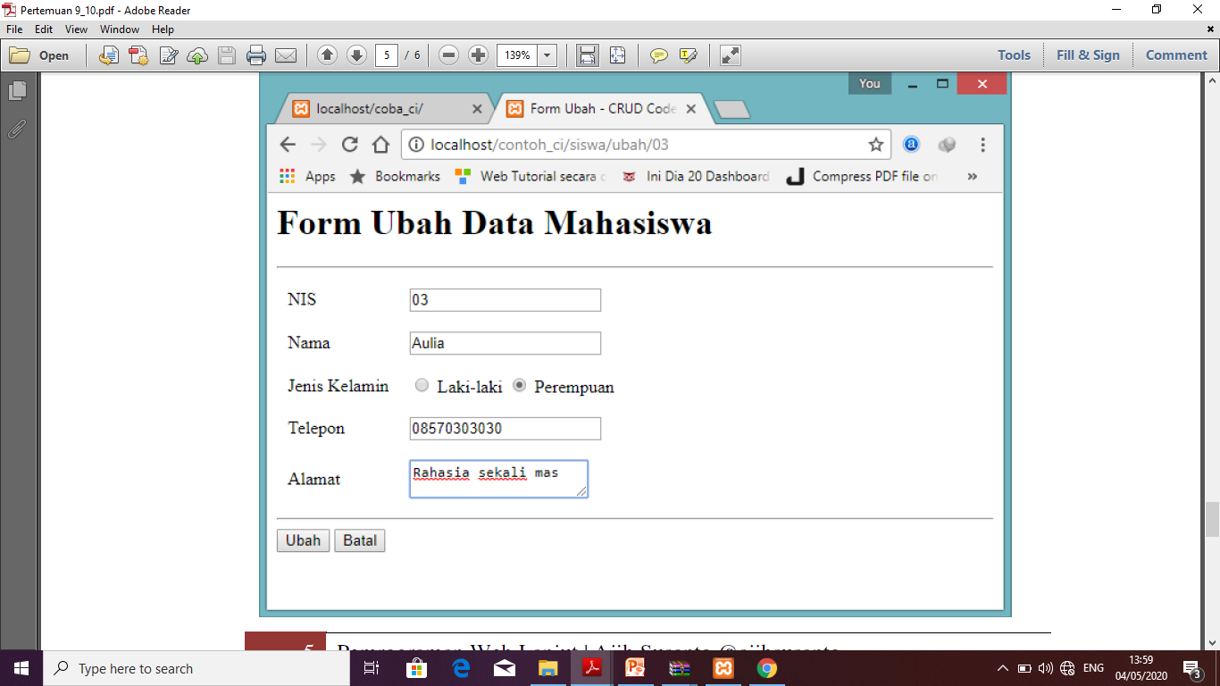
ubah data :

Slide 14
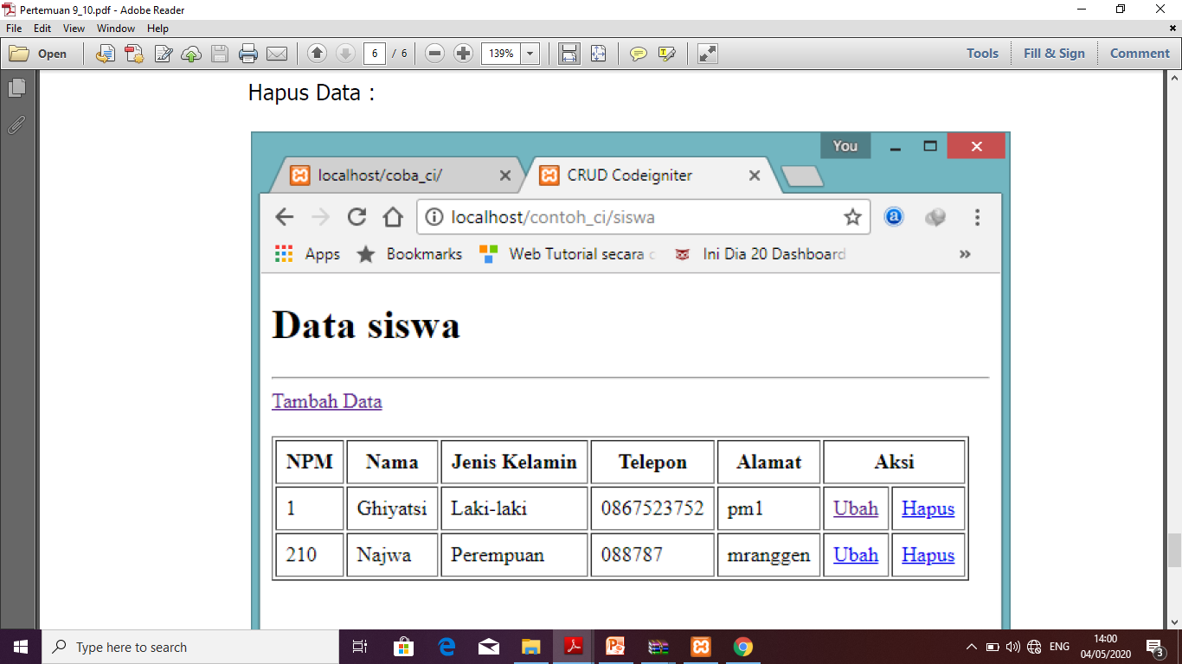
Hapus data

